Slide 1
SESI 12
MOTIVASI DALAM ORGANISASI

Slide 2
MOTIVASI
Pengertian/Definisi Motivasi
Dimensi Motivasi
Teori Motivasi

Slide 3
Pengertian Motivasi
French and Raven :
Motivasi adalah sesuatu yang mendorong seseorang untuk menunjukkan perilaku tertentu. Motivation is the set of forces that cause people to behave in certain ways.
Motivasi merupakan salah satu faktor penentu kinerja (Griffin; Ullrich, 1950-an) selain kemampuan dan lingkungan kerja

Slide 4
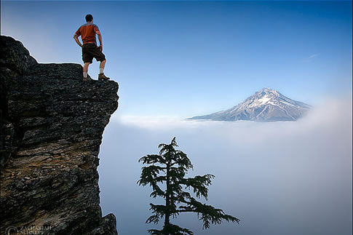
Dimensi motivasi
Motivasi mengandung 3 komponen penting yang saling berkaitan erat, yaitu :
a. kebutuhan;
b. dorongan;
c. tujuan

Slide 5
kebutuhan
Kebutuhan timbul dalam diri individu apabila si-individu merasa adanya kekurangan dalam dirinya ( ada ketidakseimbangan antara apa yang dimiliki dengan apa yang menurut persepsi si-individu harus dimiliki ).

Slide 6
dorongan
Untuk mengatasi ketidakseimbangan tersebut, dalam diri si-individu akan timbul DORONGAN berupa usaha pemenuhan kebutuhan secara terarah.
Maka, DORONGAN biasanya berorientasi pada tindakan tertentu yang secara sadar dilakukan oleh seseorang/individu, dan inilah INTI dari MOTIVASI

Slide 7
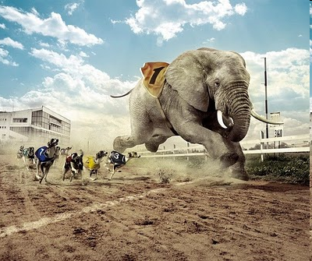
tujuan
Komponen ketiga dari motivasi adalah TUJUAN. Pencapaian TUJUAN berarti mengembangkan keseimbangan dalam diri seseorang/si-individu.

Slide 8
Jenis motivasi
Motivasi intrinsik → sifat pekerjaan membuat seorang termotivasi, orang tersebut mendapat kepuasan
Motivasi ekstrinsik → faktor utama yang membuat seorang termotivasi seperti status ataupun kompensasi.

Slide 9
Motivasi sebagai Pendorong Individu
Kebutuhan atau Kesenjangan Kebutuhan
Pencarian Jalan Keluar bagi memenuhi dan memuaskan kebutuhan
Pilihan Perilaku untuk memenuhi dan memuaskan kebutuhan
Penentuan kebutuhan di masa yang akan datang dan pencarian bagi cara pemenuhannya
Evaluasi atas
Pemuasan Kebutuhan

Slide 10
Beberapa Pendekatan Mengenai Motivasi
pendekatan tradisional atau dikenal sebagai traditional model of motivation theory,
pendekatan relasi manusia atau human relation model
pendekatan sumber daya manusia atau human resources model.

Slide 11
Pendekatan Tradisional | Pendekatan Relasi Manusia | Pendekatan SDM
A S U M S I
1. Pekerjaan pada dasarnya merupakan sesuatu yang tidak disukai oleh setiap orang karena merupakan sebuah beban. 2. Apa yang seseorang lakukan tidak lebih penting dari apa yang dapat diperoleh oleh seseorang karena melakukan hal tersebut 3. Hanya sedikit orang yang mau dan mampu mengerjakan pekerjaan yang kreatif, inovatif, dan penuh tantangan | 1. Pada dasarnya manusia ingin dianggap penting dan berguna 2. Manusia ingin merasa dimiliki dan diakui eksistensinya secara individual dalam lingkungan sosial 3. Perasaan sebagaimana yang disebutkan dalam asumsi 1 dan 2 adalah lebih penting daripada kompensasi berupa uang. | 1. Pekerjaan pada dasarnya bukan merupakan sesuatu yang tidak disukai. Para pekerja ingin memberikan kontribusi terhadap suatu tujuan yang memberikan manfaat. 2. Hampir semua orang pada dasarnya dapat melakukan sesuatu yang kreatif, inovatif, dan penuh tantangan daripada sekedar menjalankan tugas yang diperintahkan pada mereka.

Slide 12
Pendekatan Tradisional | Pendekatan Relasi Manusia | Pendekatan SDM
KEBIJAKAN YANG DAPAT DILAKUKAN
1. Manajer harus memberi perintah dan mengawasi bawahan dalam setiap pekerjaan 2. Manajer harus menerjemahkan pekerjaan kedalam bentuk perintah yang sederhana, spesifik, dan jelas agar mudah untuk dikerjakan oleh bawahan 3. Manajer harus membuat jadual pekerjaan secara rutin dan rinci dan mengkordinasikannya setiap saat. | 1. Manajer bertugas untuk menciptakan suasana dimana para pekerja menganggap dirinya penting dan bermanfaat bagi perusahaan. 2. Manajer perlu untuk selalu mengakomodasi usulan dari bawahan dan memastikan bahwa para pekerja selalu mendapatkan informasi terkini mengenai pekerjaan 3. Manajer perlu memberikan kesempatan kepada para pekerja untuk melakukan inisiatif dan kemandirian dalam setiap pekerjaan | 1. Manajer perlu memastikan bahwa seluruh sumber daya manusia didayagunakan dan dimanfaatkan secara optimal. 2. Manajer perlu mewujudkan suasana pekerjaan yang dapat mendorong seluruh sumber daya manusia bekerja berdasarkan kemampuannya masing-masing. 3. Manajer perlu mendukung adanya partisipasi dari para pekerja dalam hal bekerja, berinisiatif, dan melakukan pekerjaan secara mandiri.

Slide 13
Pendekatan Tradisional | Pendekatan Relasi Manusia | Pendekatan SDM
HARAPAN
1. Para pekerja akan melakukan pekerjaan jika upahnya memadai dan manajer bertindak adil 2. Jika pekerjaan yang harus dilakukan jelas dan para pekerja diawasi secara ketat, maka para pekerja akan mampu bekerja sesuai dengan standar | 1. Adanya transparansi informasi yang memadai antara atasan dan bawahan serta keterlibatan para pekerja dalam berbagai keputusan akan memuaskan kebutuhan para pekerja untuk diperhatikan dan dianggap penting serta berguna. 2. Pemuasan terhadap kebutuhan para pekerja untuk dianggap penting dan berguna akan meningkatkan moral dan semangat para pekerja dan pada akhirnya para pekerja akan bersedia untuk bekerja sama | 1. Peningkatan keterlibatan pekerja dalam berbagai hal yang terkait dengan pekerjaan akan menyebabkan terjadinya peningkatan kinerja dan efisiensi. 2. Kepuasan kerja akan terwujud melalui berbagai hasil positif yang dapat ditunjukkan oleh para pekerja dalam setiap kesempatan.

Slide 14
TEORI MOTIVASI MASLOW, ALDERFER, McCLELLAND, HEZBERG
MASLOW | ALDERFER | McCLELLAND | HEZBERG
Physiological | Existence | - | Hygiene
Safety & Security | - | - | -
Belongingness & Love | Relatedness | Need for Affiliation | -
Self Esteem | Growth | Need for Achievement | Motivators
Self Actualization | - | Need for Power | -

Slide 15
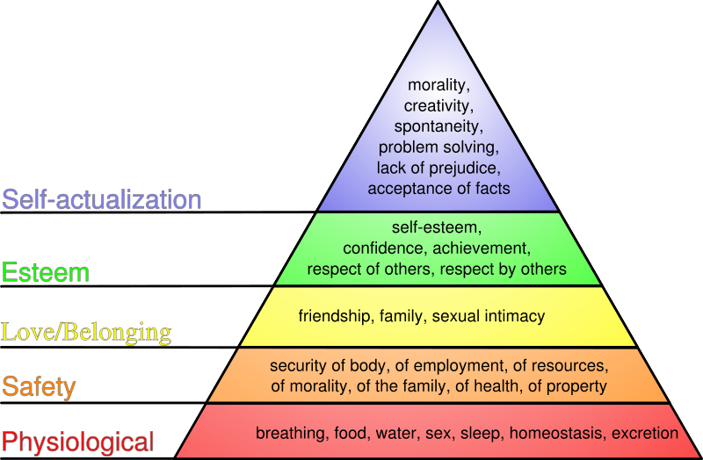
MASLOW’s Hierarchy of Need

Slide 16
MASLOW mengembangkan teori hierarchy of needs, kebutuhan manusia dengan sendirinya membentuk semacam hierarki kebutuhan.
Physiological needs / kebutuhan fisik
Safety & security needs / kebutuhan akan rasa aman
Belongingness & love / kebutuhnan sosial
Self esteem & status / kebutuhan akan penghargaan & status
Self actualization / aktualisasi diri

Slide 17
Teori ERG dari Alderfer
GROWTH Needs
Aktualisasi Diri
Penghargaan
RELATEDNESS Needs
Sosial
Keamanan
Fisik
EXISTENCE Needs
Tingkatan Kebutuhan dari Maslow
Teori ERG dari Alderfer

Slide 18
Teori prestasi (Mc Clelland )
Karakteristik org yg berorientasi prestasi :
tdk tkt akan resiko, suka tantangan, & tanggungjwb
7an jls & konsisten
Keinginan kuat
Mempunyai ketrampilan dlm planning jngka pjg, & memiliki kemampuan organisasional

Slide 19
Teori motivasi (Herzberg)
2 faktor yg b’pengaruh:
faktor motivator (faktor intrinsik) → achievement, pengakuan, kemajuan tingkat kehidupan
Faktor hygiene (faktor ekstrinsik) → hubungan antar manusia, imbalan, kondisi lingkungan

Slide 20
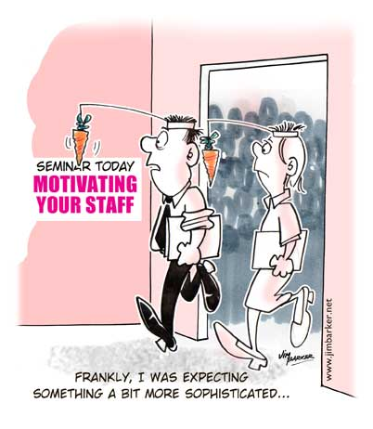
Motivating ...

Slide 21
4 teknik u/ mengubah perilaku krywn:
Penguatan primer : pemenuhan keb pokok :gaji
penguat sekunder : uang/hadiah/promosi)
Penguatan individu : mempelajari perilaku yg menyenangkan/Tidak
Pemadaman (peniadaan penguatan)
Hukuman

Slide 22
Teori Porter- Lawler (teori pengharapan dr motivasi dg versi orientasi masa mendtg,& jg menekankan antisipasi tanggapan2/hsl2)
Teori keadilan
Membandingkan antara masukan (pendidikan, pengalaman, latihan & usaha) dg hsl (penghargaan) yg mereka terima.

Slide 23
SEKIAN
SAMPAI BERJUMPA MINGGU DEPAN

